Slide 1


Slide 2


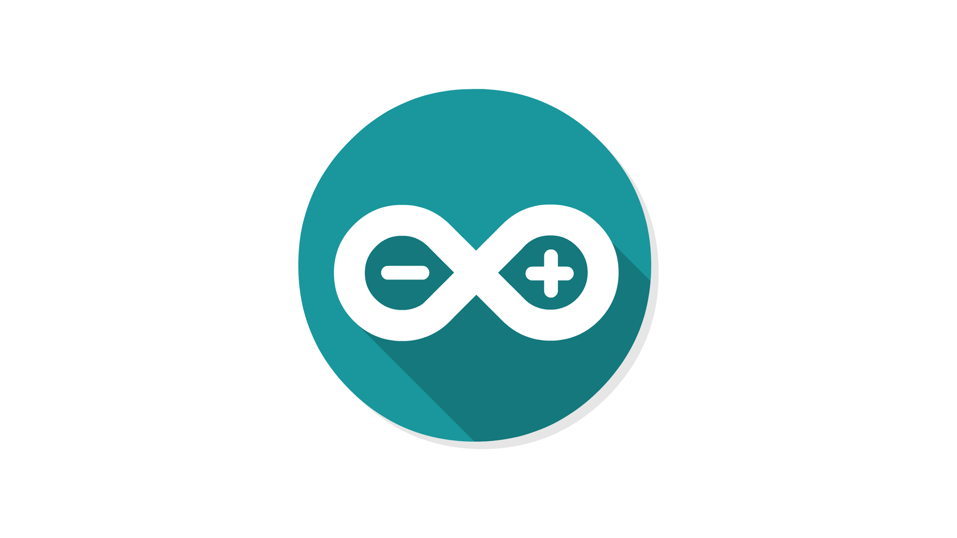
INTRODUZIONE ALL’USO DI ARDUINO
WORKSHOP

Slide 3
IL PROGRAMMA
BLINK
LEVEL BAR
BLINK CON PULSANTE
FOTORESISTENZA + LED
CONTATORE DECIMALE
SERVOMOTORE
CONTATORE BINARIO
BONUS 1
LETTURA POTENZIOMETRO
Notes:
Sviluppata da Massimo Banzi a Ivrea per aiutare i propri studenti di Design nello sviluppo di progetti interattivi

Slide 4
COS’È ARDUINO?
Arduino è una piattaforma Open Source sviluppata per semplificare lo sviluppo di progetti interattivi, multimediali e multidisciplinari
HARDWARE
SOFTWARE
Notes:
Sviluppata da Massimo Banzi a Ivrea per aiutare i propri studenti di Design nello sviluppo di progetti interattivi

Slide 5
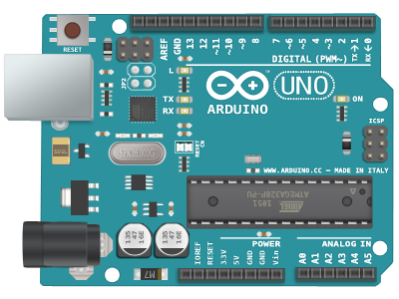
L’HARDWARE

Slide 6
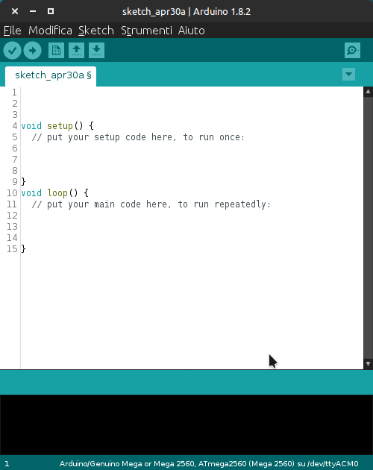
IL SOFTWARE
IDE
INTEGRATED DEVELOPMENT ENVIRONMENT
(AMBIENTE DI SVILUPPO INTEGRATO)

Slide 7
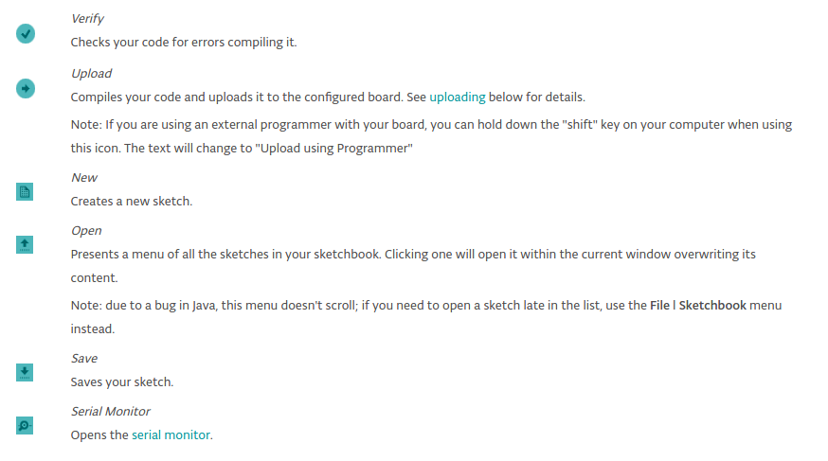
IDE DI ARDUINO - PULSANTI

Slide 8
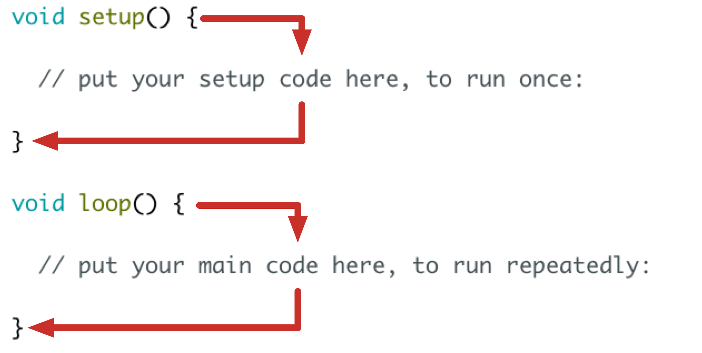
IDE DI ARDUINO - CODICE

Slide 9
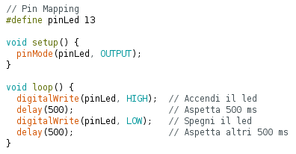
HELLO WORLD - BLINK

Slide 10
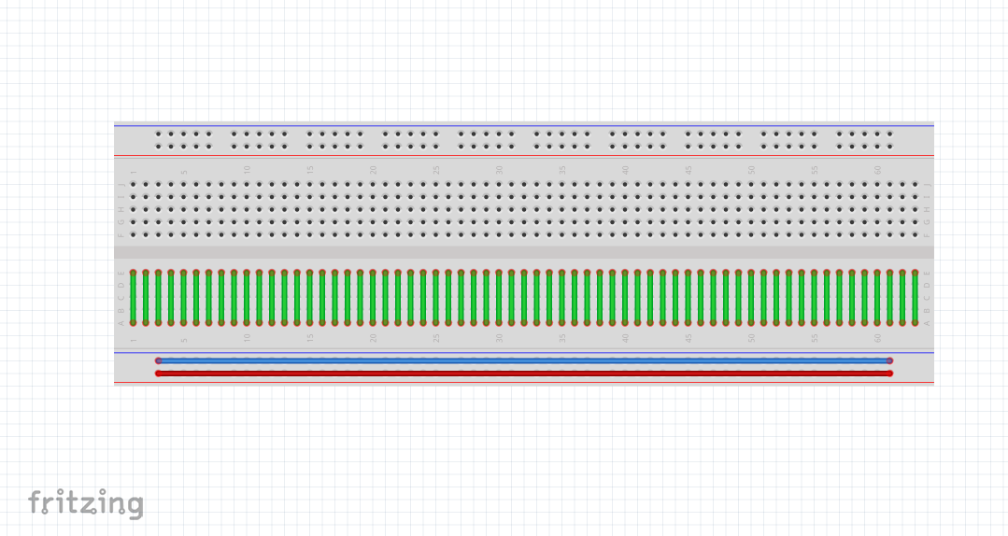
LA BREADBOARD

Slide 11
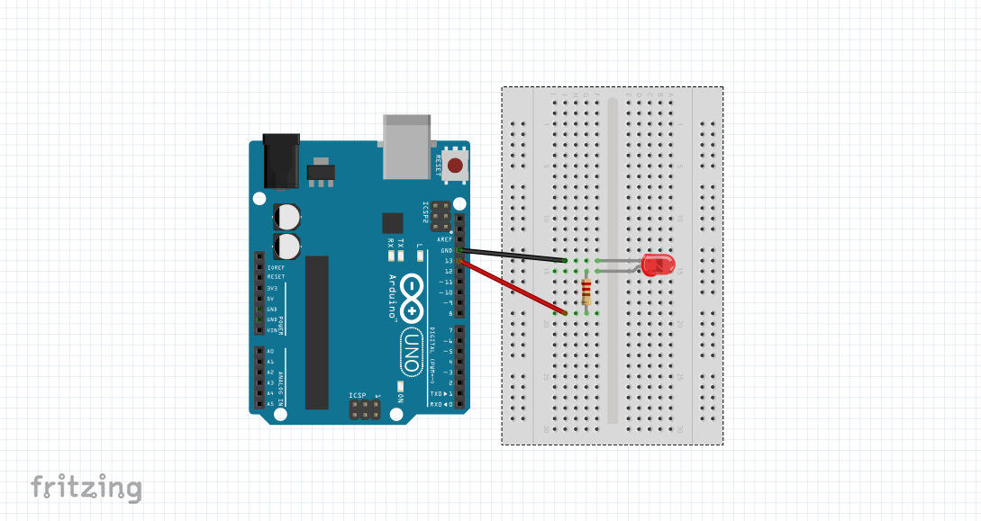

BLINKING LED
Notes:
https://docs.google.com/presentation/d/1PtqvlcFyF1dR6kOeW8MSuajRlR2T_ZompLsVvvF_e-c/edit

Slide 12
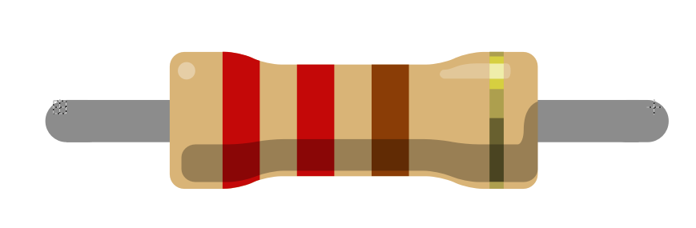
IL RESISTORE
Il resistore è un particolare componente elettrico, il cui scopo è quello di fornire un opposizione al passaggio di cariche riducendo così la quantità di corrente presente in un circuito.
REOFORI

Slide 13
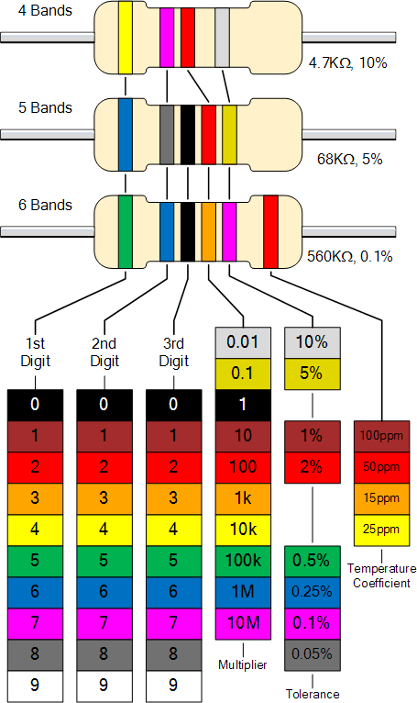
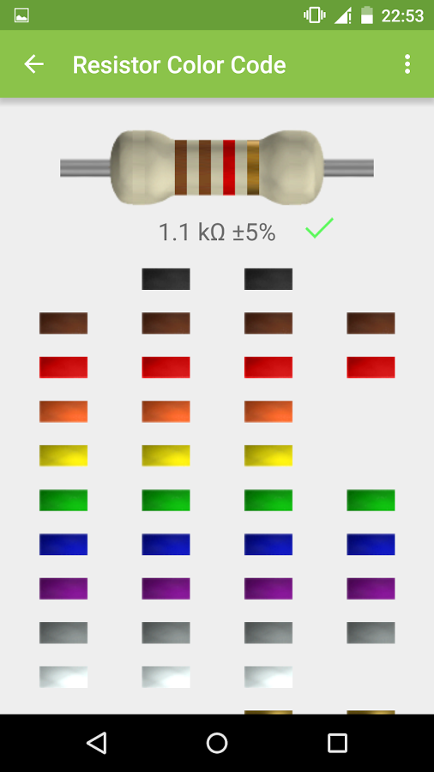
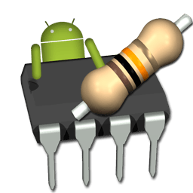
IL RESISTORE - CODICE COLORI
Il codice colori, è un particolare codice adottato per convenzione, che serve per calcolare il valore di un resistore senza l’utilizzo di uno strumento per la misurazione diretta.
Notes:
App: ElectroDroid

Slide 14

IL LED
Il LED (Light Emitting Diode) è un particolare tipo di diodo che sfrutta la capacità di alcuni materiali semiconduttori di produrre fotoni attraverso un fenomeno di emissione spontanea.
CATODO
(-)
ANODO
(+)

Slide 15
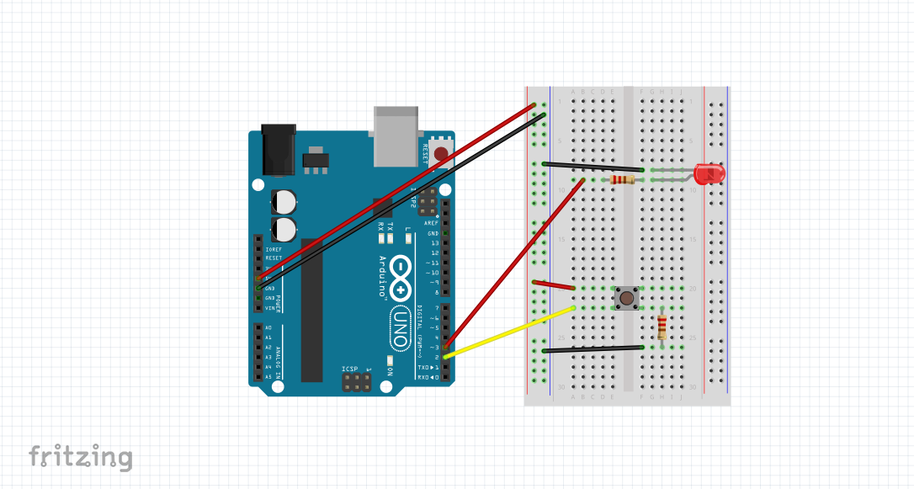
BLINK CON BUTTON

Slide 16
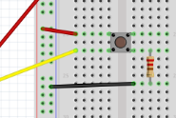
PULL-DOWN
La resistenza di pull-down collegata al pulsante, ha lo scopo di tenere il livello del pin in input, ad uno stato logico ben preciso (cioè ground) quando il contatto è aperto (pulsante non premuto).
La mancanza di tale resistenza sul pin lo renderebbe “flottante”, cioè percepirebbe vari segnali anche quando il circuito risultasse aperto.

Slide 17
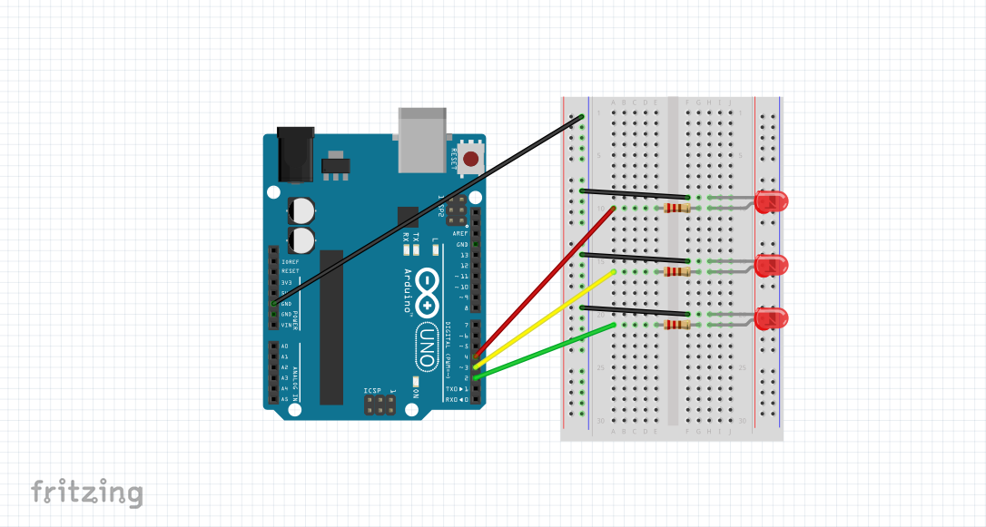
CONTATORE DEC/BIN

Slide 18
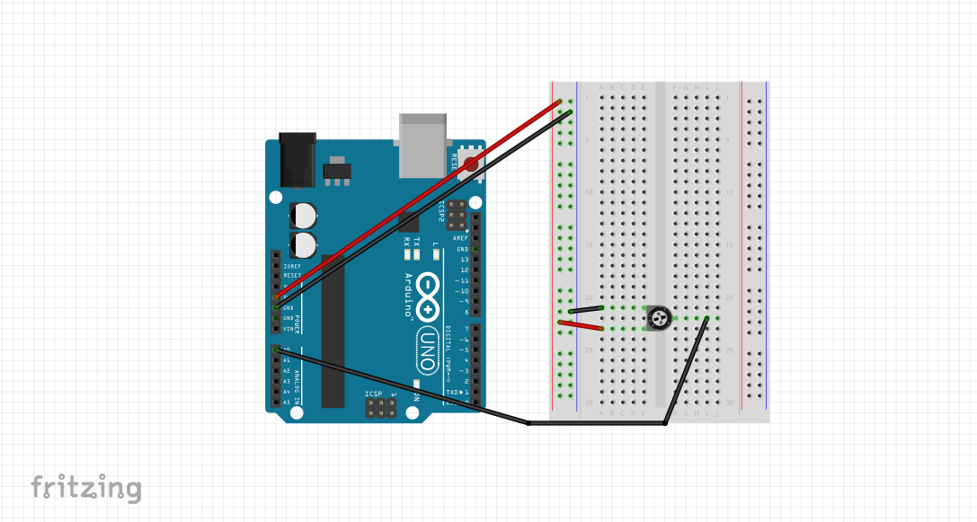
LETTURA POTENZIOMETRO

Slide 19
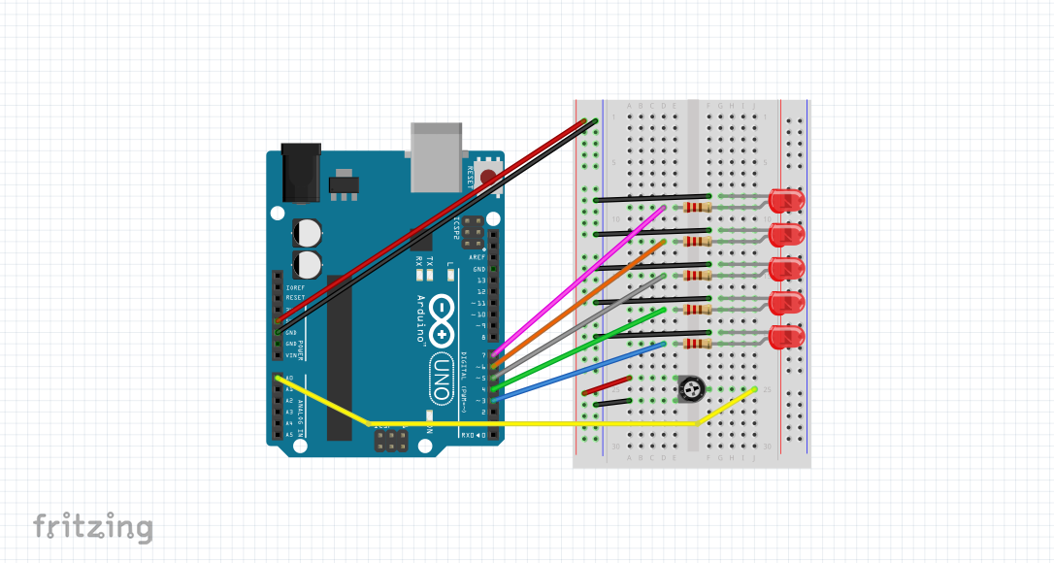
LOAD BAR CON POTENZIOMETRO

Slide 20

LA FOTORESISTENZA
La fotoresistenza è un trasduttore, che traduce una grandezza luminosa in una grandezza resistiva.
Più è bassa la luminosità e più alta risulta la sua resistenza. Viceversa, più è alta la luminosità più è bassa la sua resistenza.

Slide 21
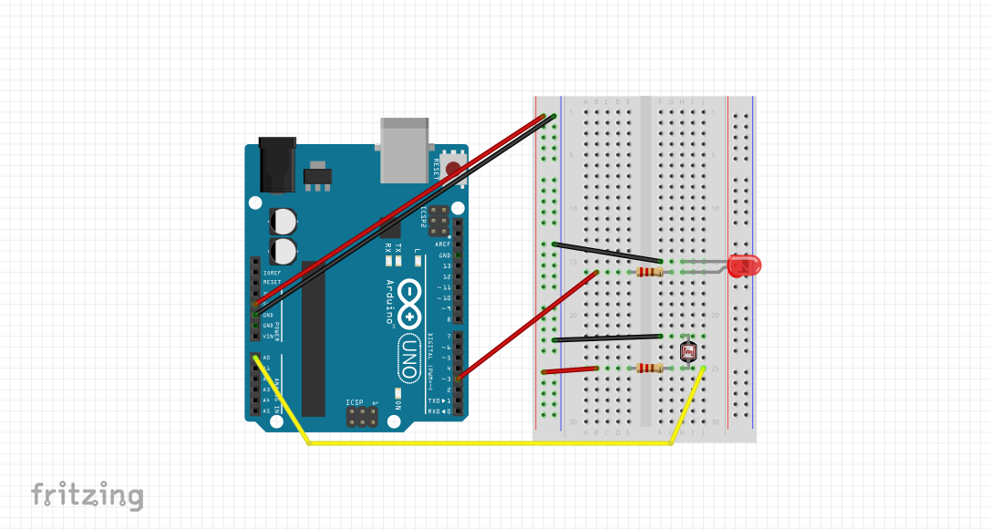
FOTORESISTORE

Slide 22
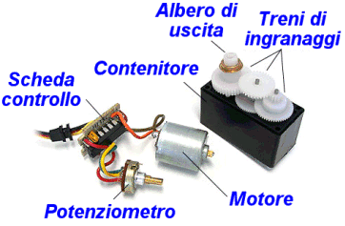
IL SERVOMOTORE
Il servo, oppure servomotore, è un particolare tipo di motore la cui rotazione viene controllata e gestita tramite un piccolo circuito di controllo. Quest’ultimo è capace di rilevare l’angolo di rotazione del perno tramite un potenziometro collegato meccanicamente.

Slide 23
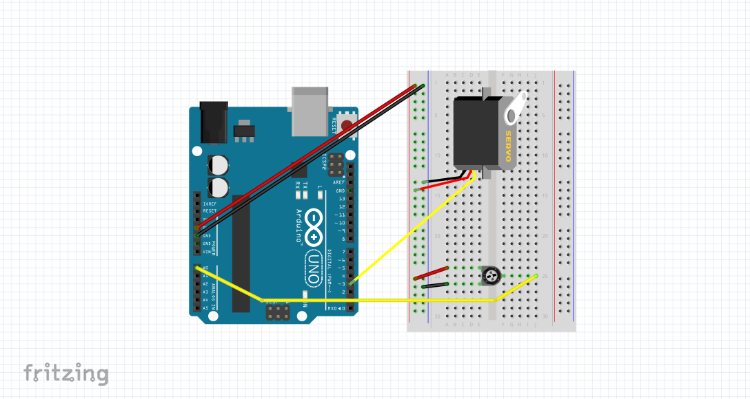
CONTROLLO SERVOMOTORE

Slide 24

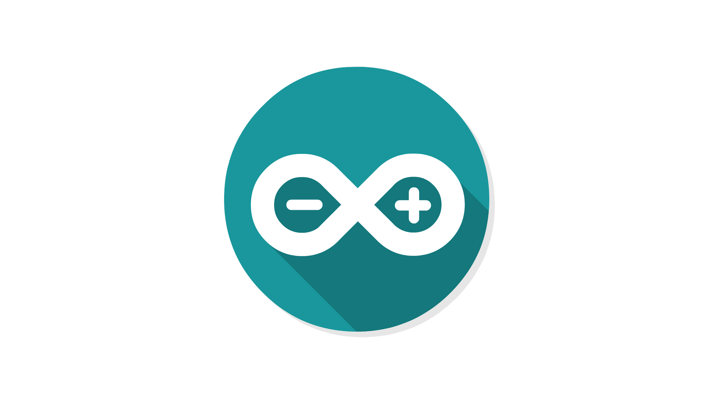
GRAZIE PER L’ATTENZIONE
https://github.com/antonioalfonso/EMW

